Slide 1
Ex-situ ochrana rostlin a živočichů, záchranné programy
DAVID LACINA
Agentura ochrany přírody a krajiny České republiky
Sekce ochrany přírody a krajiny, Odbor zvláštní ochrany přírody
Praha 22. 9. 2022
AKTUÁLNÍ TRENDY V OCHRANĚ PŘÍRODY

Slide 2
oBsah
Ex-situ ochrana rostlin a živočichů
Reintrodukce a další manipulace
Záchranné programy
Regionální akční plány
Programy péče
Praktické příklady

Slide 3
Ex-situ Ochrana
ochrana mimo místo původního výskytu
odebrání části ohrožené populace s cílem reintrodukce
interakce ex-situ a in-situ ochrany
Botanické zahrady, arboreta
Zoologické zahrady, akvária
Inbreeding
Ztráta genetické diverzity
Dědičné choroby
Adaptace na podmínky v chovu/v kultuře

Slide 4
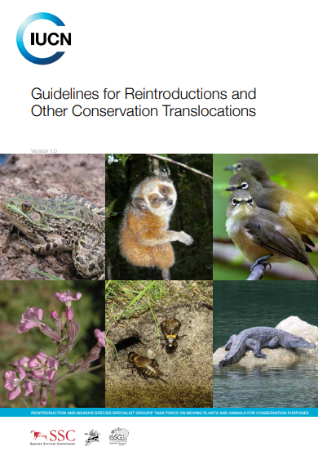
Pravidla IUCN pro reintrodukce a jiné ochranářské manipulace
IUCN Guidelines to Reintroduction and Other Conservation Translocations.pdf (iucn-whsg.org)

Slide 5
Pravidla (1/2)
jasné přispění k ochraně druhu
důvody k vyhynutí byly jasně identifikovány a odstraněny
rizika a přínosy reintroduce byly vyhodnoceny (ekologické, sociální a ekonomické aspekty)
zohlednění všech známých a předpokládaných rizik!

Slide 6
Pravidla (2/2)
jasný plán (návrh – studie proveditelnosti a analýza rizik, jasná struktura řízení a rozhodování, realizace, monitoringu, přizpůsobování a vyhodnocování)
pravidelné zprávy o realizaci (adaptivní managementový cyklus)
jasný cíl (méně je více…,pokud možno kvantifikovaný) a časový rámec
konkrétní aktivity co nejpřesněji popsané
„exit strategy“

Slide 7
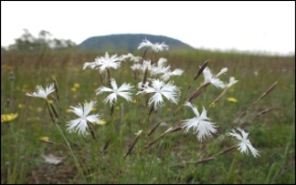
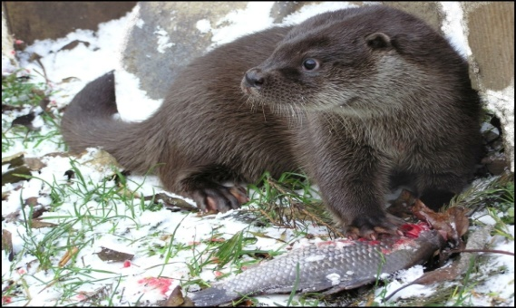
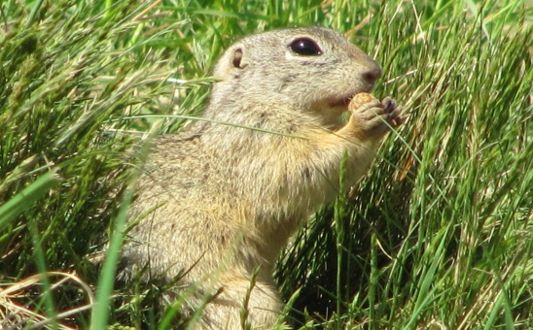
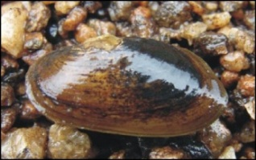
3 typy základních nástrojů aktivní ochrany druhů
Záchranné programy ZP
Programy péče PP
Regionální akční plány RAP

Slide 8
Záchranné programy - definice
projekty z koordinovaných a vědecky podložených opatření, jejichž cílem je obnovit a dlouhodobě stabilizovat populace nejohroženějších druhů rostlin a živočichů pomocí speciálních opatření (management lokalit, kultivace, repatriace, monitoring druhu, atd.)
zakotveny v zákoně o ochraně přírody a krajiny (č. 114/1992 Sb., § 52)
realizovaná opatření: péče o biotop, péče o druh, monitoring, výzkum, výchova a osvěta, ostatní opatření
aktuálně schváleny pro 5 druhů živočichů (hnědásek osikový, užovka stromová, sysel obecný, perlorodka říční, sýček obecný)

Slide 9
Kritéria výběru druhů pro ZP
druh je zařazen mezi zvláště chráněné
druh je v ČR aktuálně ohrožen, tj. v červených seznamech ČR je zařazen v kategorii kriticky ohrožený (CR) nebo silně ohrožený (EN)
druh je prokazatelně ohrožen i v dalších částech areálu rozšíření
druh v ČR není na okraji areálu a pokud ano, musí být ohrožený v rámci celého areálu rozšíření
v minulosti prokazatelně existovala v ČR stálá životaschopná populace druhu
příčiny ohrožení jsou známé a odstranitelné

Slide 10
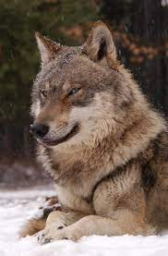
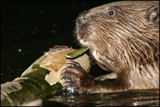
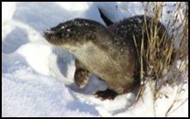
Programy péče
managementové plány zaručující komplexnost řešení ochrany ZCHD druhu, který způsobuje ekonomicky významnou hospodářskou újmu (vydra, bobr, rys, medvěd, vlk) pomocí opatření metodického, legislativního a administrativního rázu (např. zonace území, veřejné osvětové kampaně, metodická podpora OOP) a kvalitního monitoringu druhu
resortní metodické a koncepční dokumenty, realizace zakotvena např. v aktualizovaném Státním programu ochrany přírody
realizovaná opatření: péče o biotop, péče o druh, monitoring, výzkum, výchova a osvěta, ostatní opatření
Aktuálně schváleny pro 3 druhy

Slide 11
Koordinace ZP a PP
MŽP pověřilo AOPK ČR přípravou, koordinací a realizací ZP/PP
problematika celkově zpracována v Koncepci záchranných programů a programů péče
zpracování ZP/PP odborníky ve spolupráci s AOPK ČR
závazná osnova → popisná část a hl. okruhy opatření (péče o biotop, péče o druh, monitoring, výzkum, výchova a osvěta, ostatní opatření)
oponentura a schválení MŽP
role koordinátora (AOPK ČR) – přehled o dění na lokalitách, každoroční příprava a vyhodnocení realizačních projektů, financování ZP/PP, spolupráce se zhotoviteli a partnery (nevládní organizace, univerzity, kraje, zoo, apod.), prezentace výstupů vůči veřejnosti či na vědeckých konferencích

Slide 12
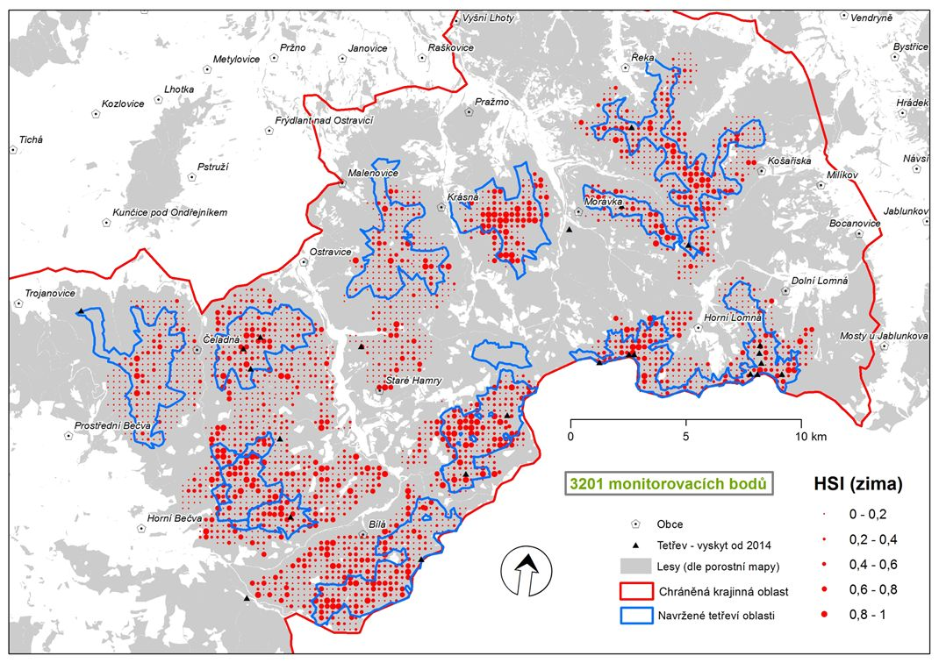
Regionální akční plány
vytvořeny pro ohrožené druhy živočichů a rostlin jako interní dokument AOPK ČR řešící jejich přežití na území (části) České republiky
druhy často „deštníkové“
mohou mít v ČR okraj areálu, nebo zbývají poslední ostrůvky populací, nebo ohroženy jen v určitém regionu

Slide 13
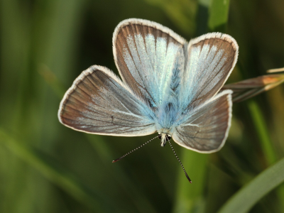
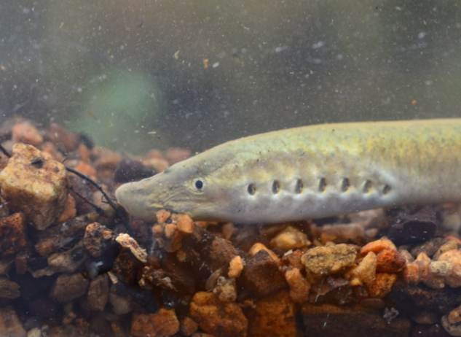
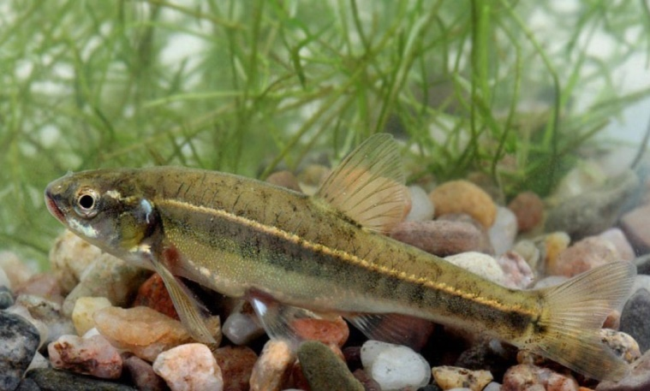
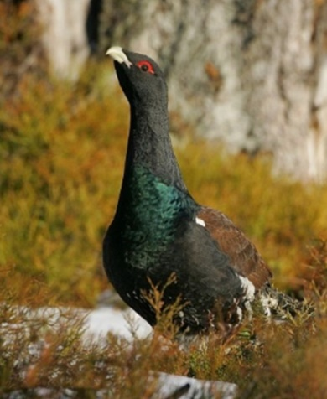
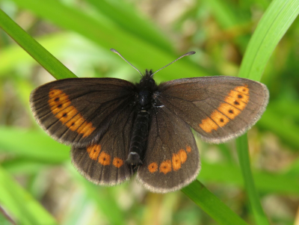
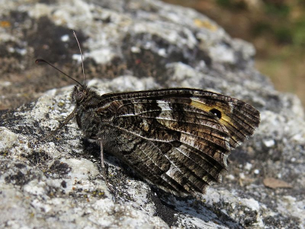
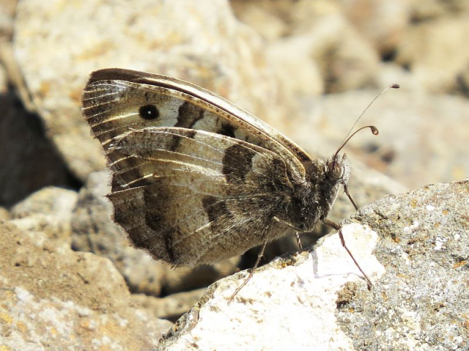
Schválené RAP
střevle potoční (RP SCHKO Ždárské vrchy)
mihule ukrajinská (RP Olomoucko)
okáč menší (RP Olomoucko)
okáč skalní (RP SCHKO České středohoří)
modrásek ligrusový (RP SCHKO České středohoří)
tetřev hlušec (RP SCHKO Beskydy)
okáč metlicový (RP Střední Čechy)

Slide 14
Realizované ZP a RAP rostlin
hořeček mnohotvarý český
hořeček nahořklý a h. drsný Sturmův
hvozdík písečný český
koniklec otevřený
matizna bahenní
rdest dlouholistý
zvonovec liliolistý
přeslička různobarvá
pastarček dlouholistý moravský
rozchodník huňatý
včelník rakouský
základní info o druzích, text ZP, realizační projekty a vyhodnocení
www.zachranneprogramy.cz/rostliny
www.facebook.com/zachranneprogramy
aktuality
Připravované ZP a RAP rostlin
snědek pyrenejský kulatoplodý
sinokvět chrpovitý
rudohlávek kukačka v Českém středohoří

Slide 15
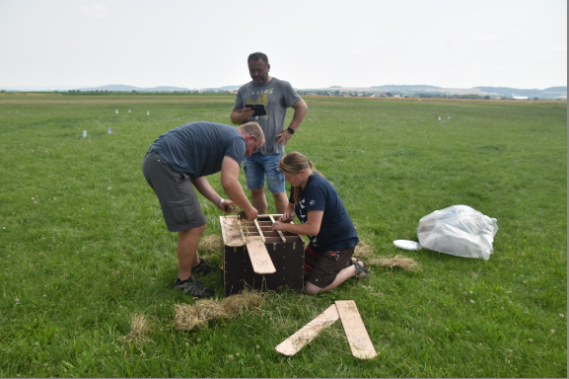
ZP – sysel obecný
Úspěchy 2008-2021:
Každoroční zajištění managementu na většině z cca 45 lokalit
Pravidelný monitoring (jarní, letní)
Založení 4 odchovů syslů (2 ZOO, 2 záchranné stanice)
Více než zdvojnásobení celkové odhadované početnosti sysla v ČR
Více než zdvojnásobení celkové plochy osídlené syslem v ČR
Odhad početnosti - 2008: 3600 jedinců, 2020: přes 8000 jedinců
Úskalí:
Nejistota úspěchu repatriací – 2019, vypuštění 80 syslů na lokalitě Hliniště v Českém středohoří (vysoké teploty, mediálně zajímavá akce = rušno a stres, nepředvídatelnost počasí, přítomnost lišky/jezevce) → 2020 žádný jedinec, až v 2021 objeveno několik nor → 2021-22 pokračování repatriace
Intenzivní přikrmování – Radouč (od 2021 Syslí hlídky)
Počasí – 2021 pokles o 2000 jedinců (chladné a deštivé jaro a letní přívalové deště)
Posilování populace v PP Syslí louky u Loděnice a EVL Kolín-letiště jedinci z Radouče
ZP, PP a RAP aktuálně| 29. 4..2021
AOPK ČR | www.nature.cz

Slide 16
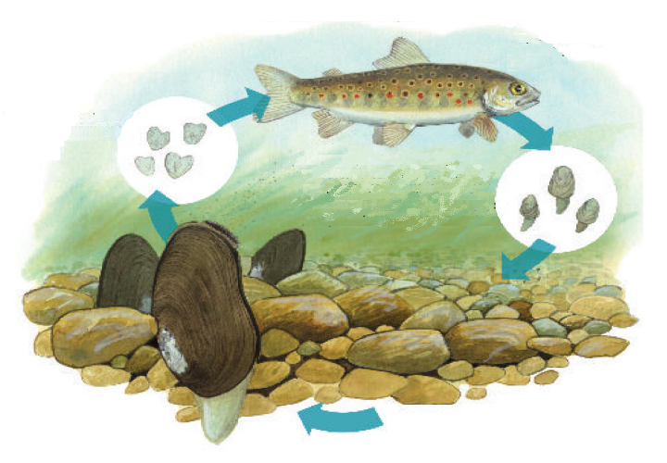
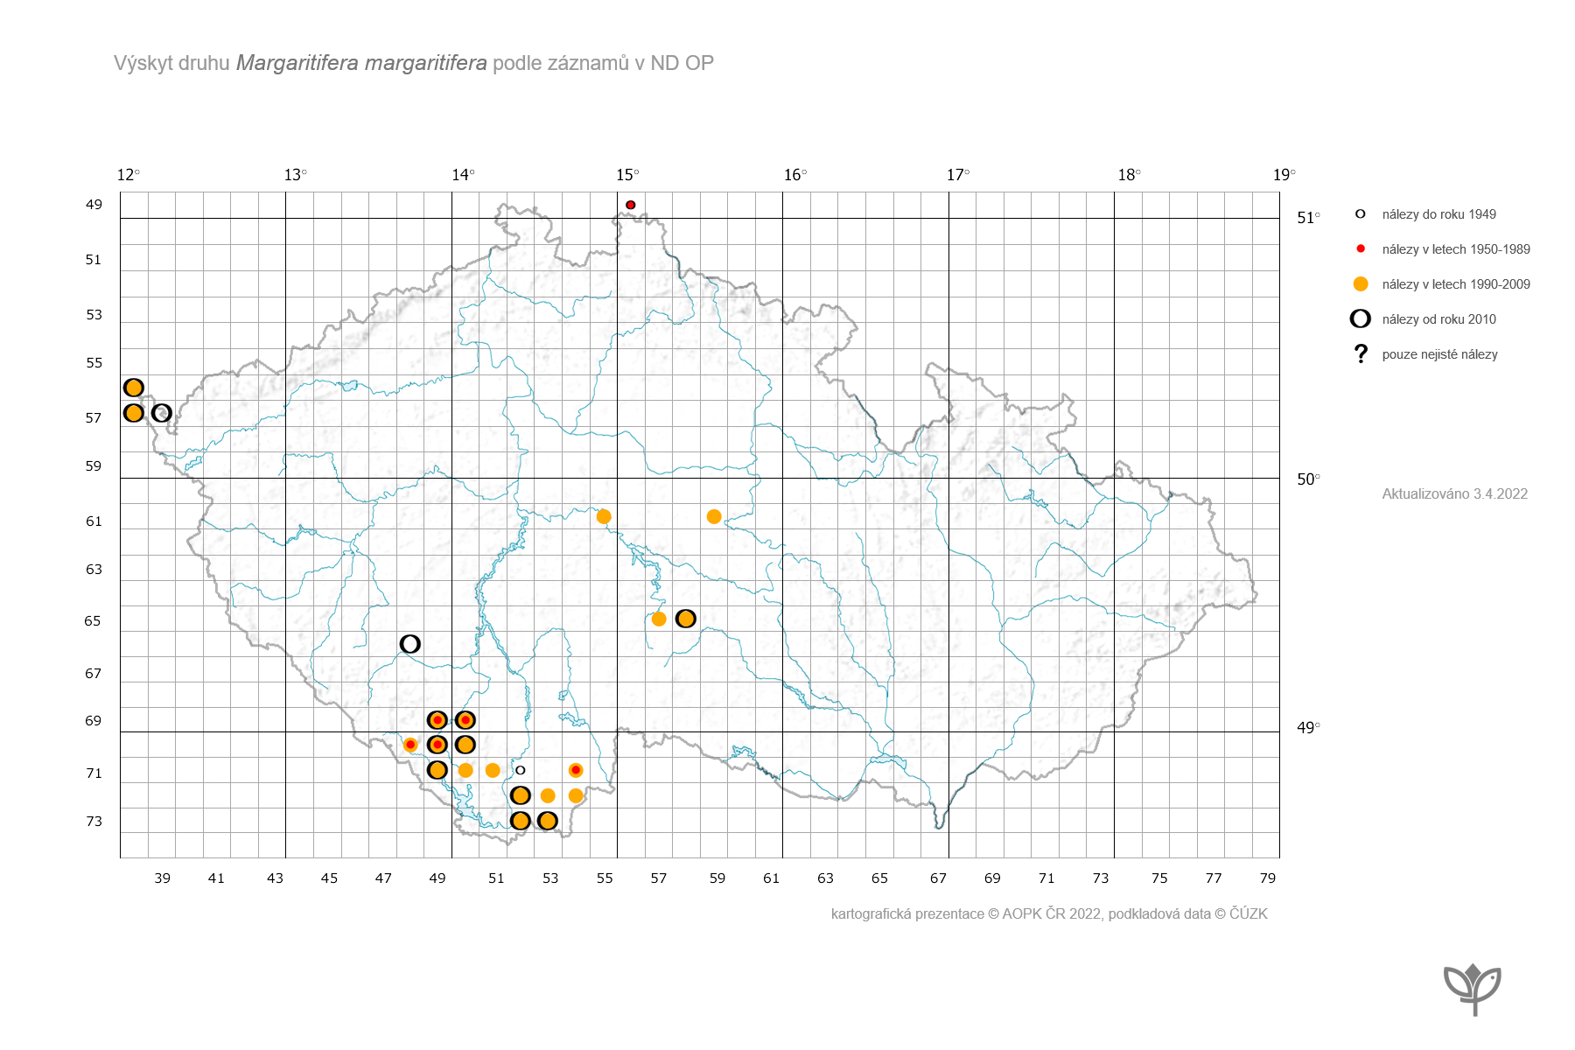
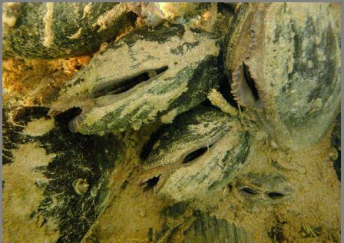
ZP perlorodky říční v ČR
Vývojový cyklus
parazitická fáze perlorodek na pstruhu obecném Salmo trutta
(nutný je hostitel, který se dosud s perlorodkou nesetkal)
parazitické larvy perlorodek glochidie (potřebují k vývoji dostatečně teplou vodu)
dospělé perlorodky (potřebují stabilní štěrkové dno a vodu s dostatkem potravy)
juvenilní perlorodky ukryté pět až deset let ve dně
(potřebují k vývoji štěrkovo – písčité dno s dostatkem kyslíku a potravy)
Výskyt oligotrofní povodí menších řek
Rokytnice
Blanice a Zlatý potok
Teplá Vltava
Malše
AOPK ČR | www.nature.cz

Slide 17
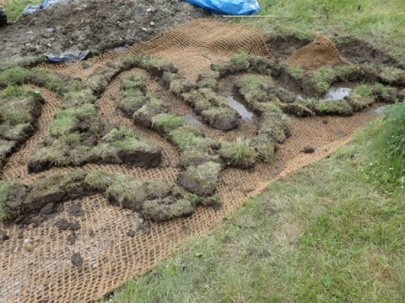
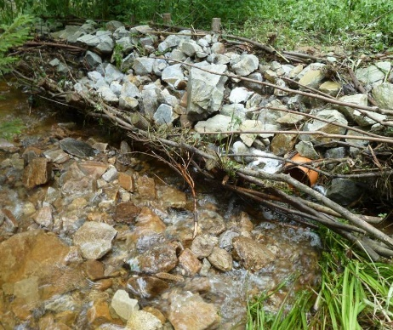
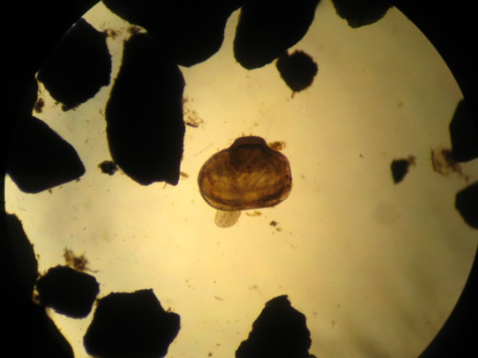
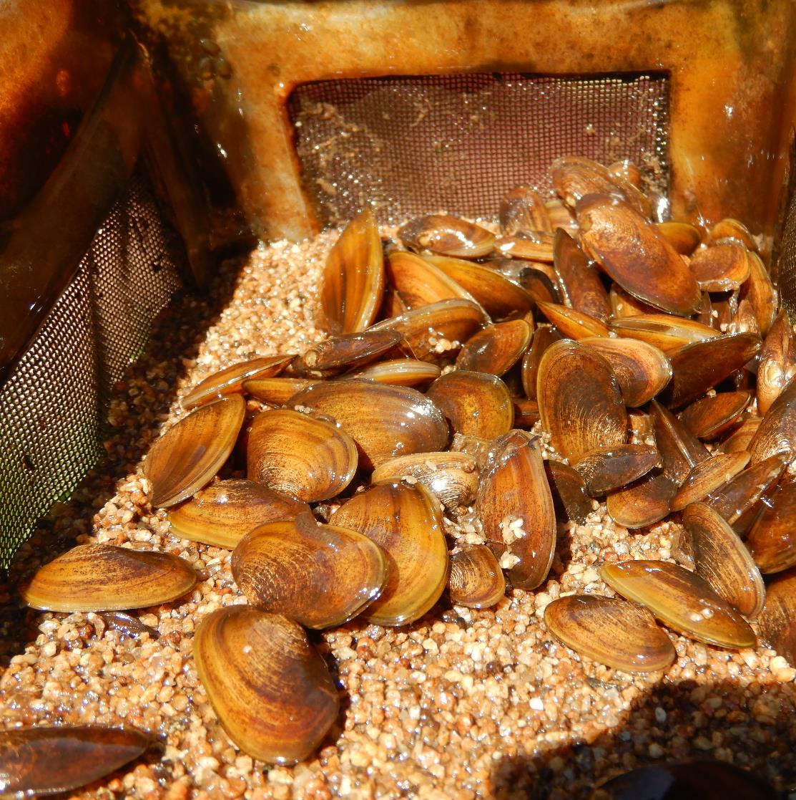
ZP perlorodky říční v ČR
Záchranný program: již přes 30 let, cílem je obnovit životaschopnou populaci
Příčiny ohrožení: zejména znečištění vody a nepříznivé změny půdních a vegetačních poměrů a způsobů hospodaření v povodí vedoucí ke zvyšování eroze a nedostatku kvalitní potravy, změny hydrologického režimu s dopadem globálních změn klimatu, invazní druhy, nedostatek hostitelských ryb, nelegální sběr perlorodek
Opatření ZP: management biotopů (péče o prameniště a speciální luční management, protierozní opatření), management druhů (zavedení polopřirozených odchovů, budování odchovných a reprodukčních prvků), monitoring (populací, ryb, kvality vody), výzkum (vyhodnocení opatření) a osvěta (správná zemědělská a lesnická praxe)
Výsledky ZP: jedinci z přirozené reprodukce na řece Malši a polopřirozené reprodukce na v Teplé Vltavě a na Ašsku, ale stále výzvy v potřebě co nejdříve zlepšit stav biotopů
AOPK ČR | www.nature.cz

Slide 18
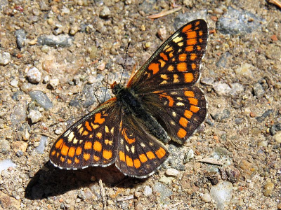
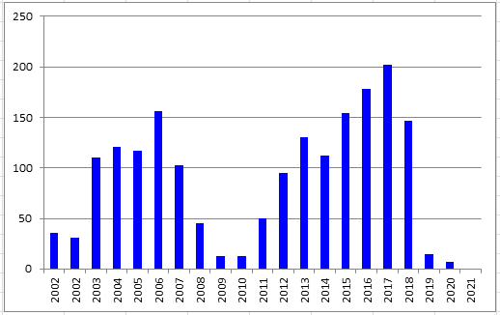
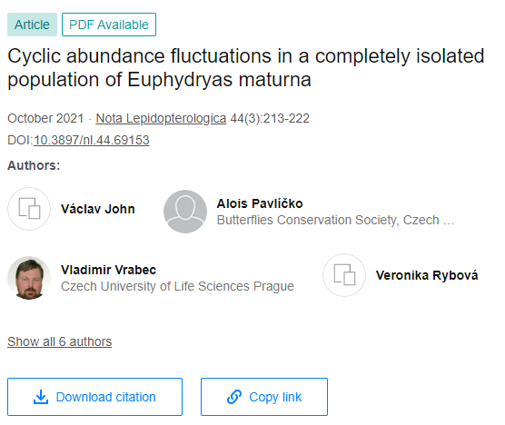
ZP - hnědásek osikový
v roce 2020 podepsána Dohoda o péči v Dománovickém lese (AOPK ČR, Středočeský kraj, Kinský dal Borgo a. s.), realizace prosvětleného lesa
bohužel od roku 2019 drastický propad populace v Dománovicích (gradace parazitů + extrémní počasí), v roce 2021 – 0 hnízd, 2022 zahájena reintrodukce
reintrodukce zahájena v Žiželickém lese (od r. 2021) a NPR Libický luh (od r. 2018), tam každoročně zjišťováno 15-25 hnízd (19 v roce 2021)
největší populace nyní u Frýdku-Místku (60 hnízd, nejasný původ)
ZP, PP a RAP aktuálně| 29. 4..2021
AOPK ČR | www.nature.cz

Slide 19
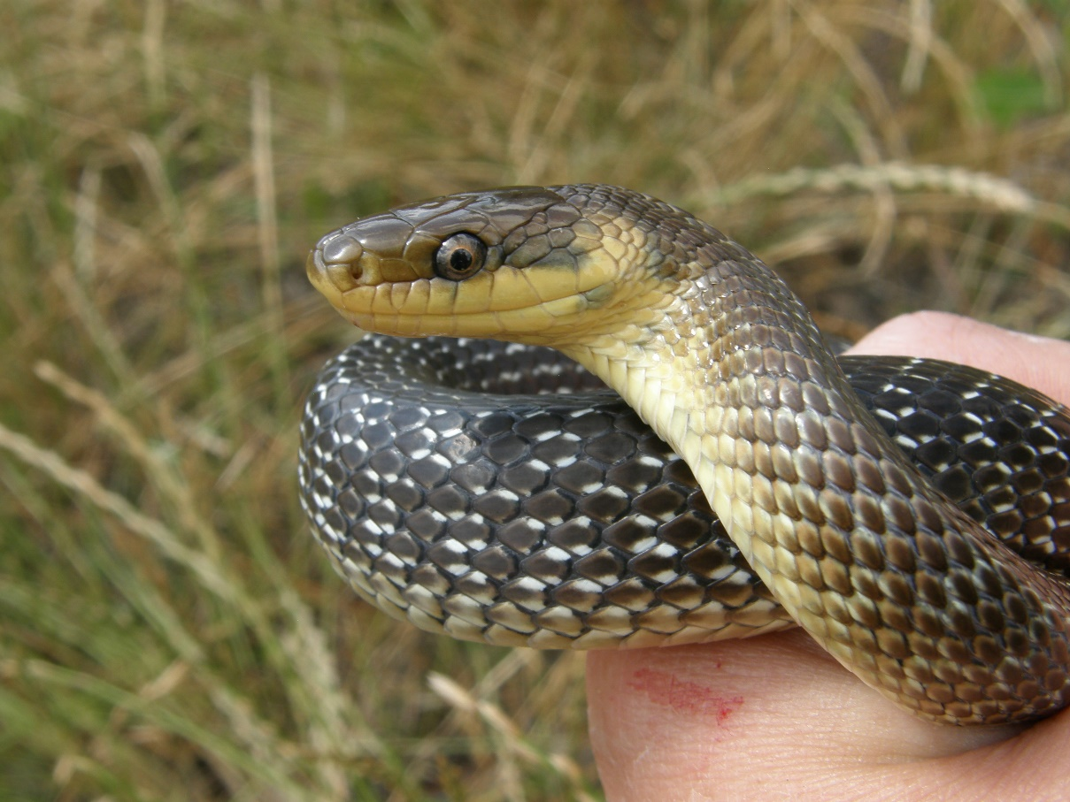
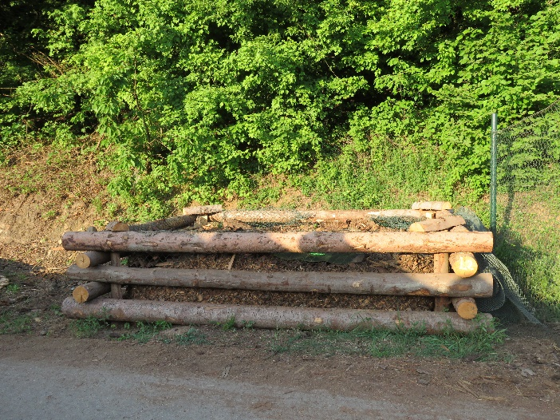
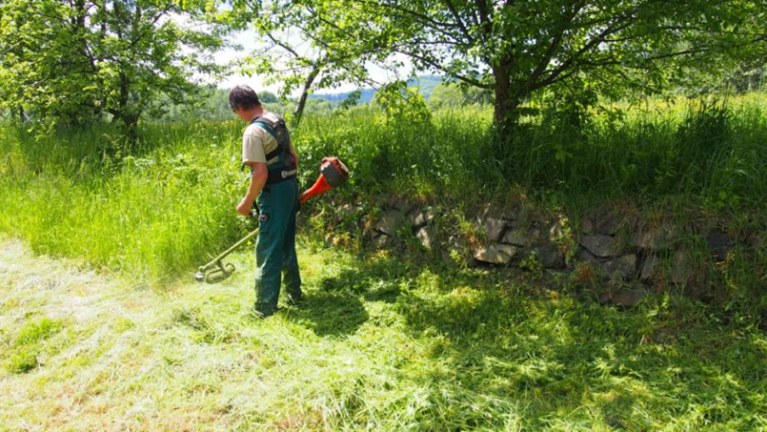
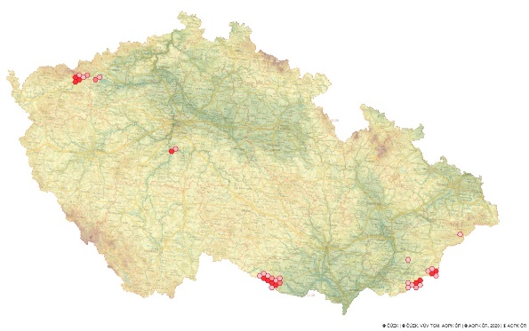
ZP - užovka stromová
Od 2008
druh vyžadující teplé, mírně vlhké klima a různorodou krajinu, často vázaný na stanoviště v blízkosti lidských obydlí
Bílé Karpaty, Podyjí, Poohří, Povltaví
Cíle ZP: zachování životaschopných populací ve všech známých, vzájemně izolovaných oblastech výskytu
umělá líhniště, péče o zídky, likvidace predátorů (mýval, norek)

Slide 20
ZP – sýček obecný
ZP byl schválen v srpnu 2020
Početnost druhu je odhadována na méně než 200 jedinců, těžiště výskytu SZ Čechy
Plánovaná opatření: odstranění antropogenních pastí, zlepšení potravní nabídky a její dostupnosti, zajištění bezpečného hnízdění, monitoring, v případě negativního populačního vývoje repatriace
Dosavadní aktivity byly zaměřeny na odstraňování tech. pastí a podporu hnízdění v dom. okrsích. Plošným monitoringem byly získány informace o aktuálním výskytu a výsledcích hnízdění předmětného druhu. Tyto informace budou použity k diskusi o případné repatriaci – v rámci ZP byla připravena její metodika. Pilotním pokusem byla vyzkoušena metodika přikrmování.
ZP, PP a RAP aktuálně| 29. 4..2021
AOPK ČR | www.nature.cz

Slide 21
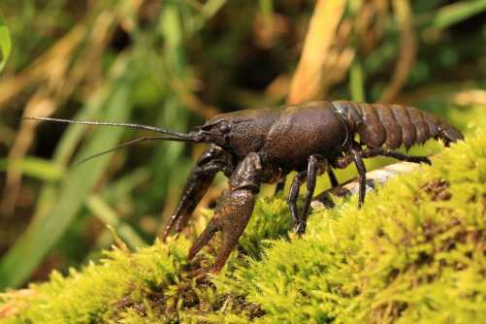
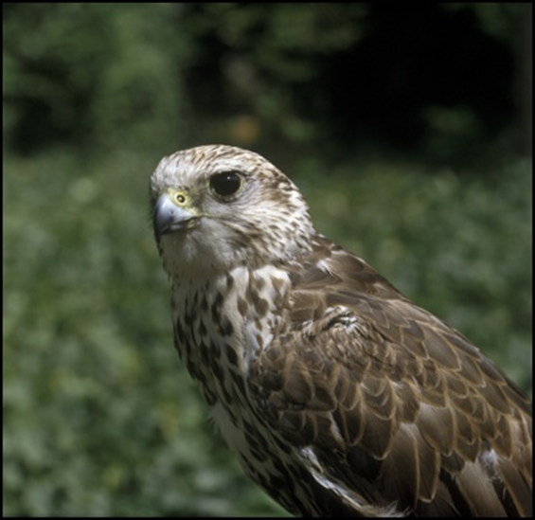
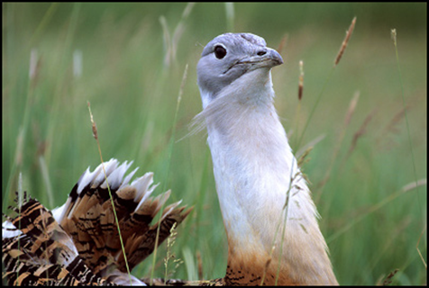
Připravované ZP
drop velký
raroh obecný
krasec dubový
ropucha krátkonohá
rak kamenáč

Slide 22
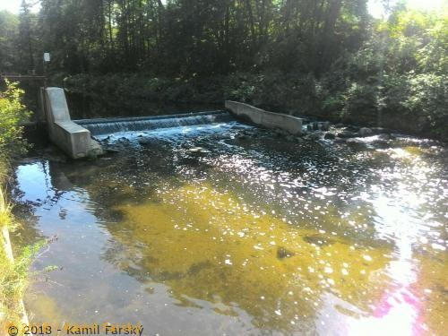
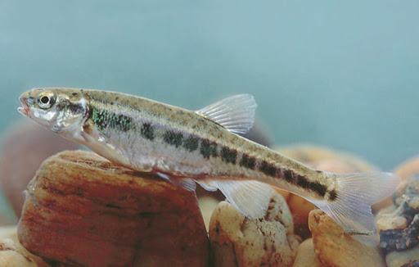
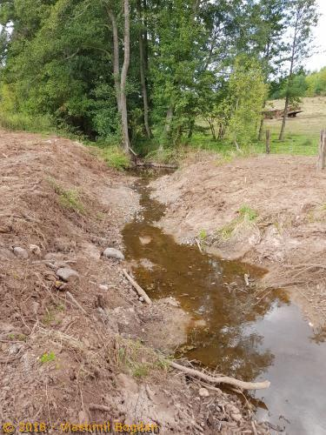
RAP pro střevli potoční (Phoxinus phoxinus) na Vysočině
RAP: od roku 2017, cílem je obnovit životaschopnou populaci střevle potoční na Vysočině
Příčiny ohrožení: Úpravy vodních toků (napřimování koryt), znečištění vod (intenzifikace zemědělství, havarijní úniky), nízké průtoky a extrémní sucha, izolovanost populací (riziko inbrední deprese), nadměrné vysazování dravých ryb (zvýšená predace pstruhem obecným)
Opatření RAP: zprůchodňování migračních bariér, revitalizace napřímených toků, v případě akutního vysychání využití záchranných transferů, snížení predačního tlaku, stávající monitoring vývoje populace a sledování kvality vody
AOPK ČR | www.nature.cz

Slide 23
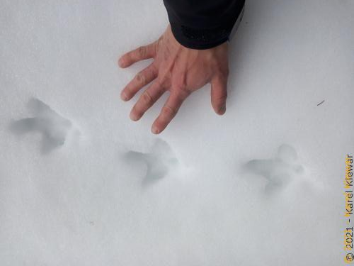
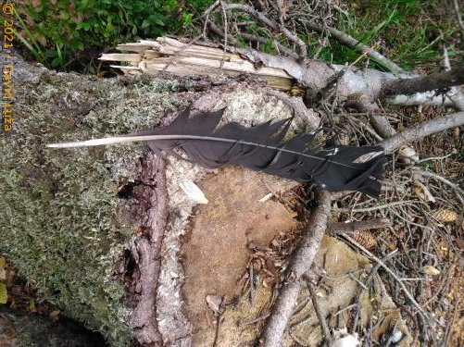
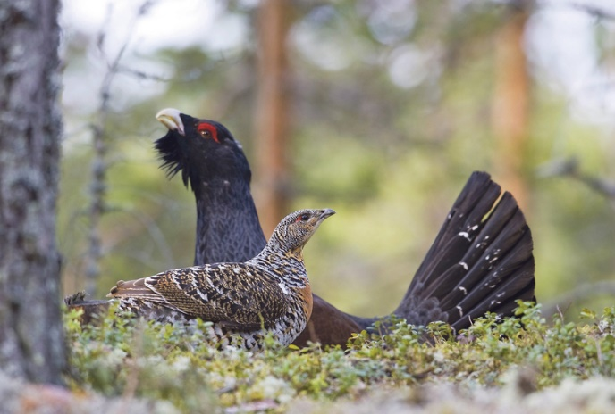
RAP pro tetřeva hlušce (Tetrao urogallus) v Beskydech
RAP: od roku 2017, cílem je stabilizace populace tetřeva hlušce na území CHKO Beskydy
Příčiny ohrožení:
Intenzifikace lesnického hospodaření – tetřev není schopen žít ve stejnověké smrkové monokultuře, která neposkytuje dostatek potravních zdrojů a ani úkrytů vhodných ke stavbě hnízda; problémem jsou i kovové oplocenky (past, kterou ptáci nevidí a můžou se o ně zabít); absence mrtvého dřeva
Rušení při toku a během zimování – tetřev je citlivý na vyrušování, škodí mu pohyb turistů a to zejména v době toku
Opatření RAP: vyhlášení tetřevích oblastí (klíčová místa pro tetřeva v CHKO Beskydy, kde se budou provádět cílená managementová opatření a minimalizace aktivity turistů – prořezávky porostů, podsadby); posilování populací introdukcí z odchovny, kterou provozují Lesy ČR:
AOPK ČR | www.nature.cz

Slide 24
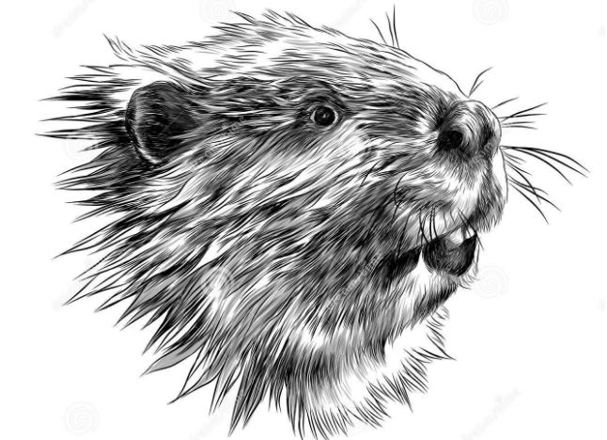
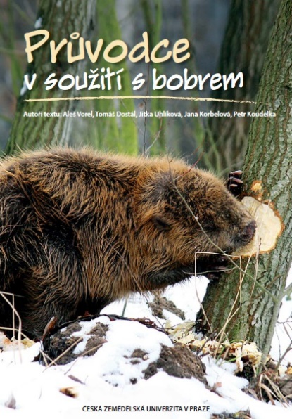
PP – bobr evropský
Program schválen v roce 2013
Hlavní cíl: životaschopná populace bobra evropského, jejíž existence bude společensky a ekonomicky přijatelná
Aktuální odhadovaná početnost: více než 10 000 jedinců (stav 2019)
Hlavní aktivity PP jsou zaměřeny na:
osvětová činnost – zdůraznění významu bobřích hrází v souvislosti s retencí
vody v krajině, v souvislosti se zlepšením ekologicko-morfologického stavu
toku, zlepšením kvality vody, vznikem mokřadů a zvýšením druhové rozmanitosti na
hrázemi ovlivněných lokalitách
B) řešení konfliktních situací – viz publikace Průvodce soužití s bobrem,
snaha ověřovat funkčnost jednotlivých opatření
C) podpora preventivních opatření pro předcházení konflikt. situací
D) systém náhrady škod dle z. č. 115/2000 Sb. – zlepšení efektivity
a funkčnosti
ZP, PP a RAP aktuálně| 29. 4..2021
AOPK ČR | www.nature.cz

Slide 25
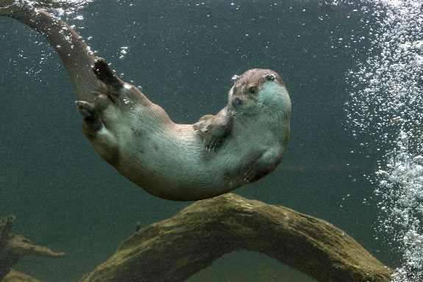
PP – vydra říční
Program péče schválen v roce 2009
v současné době probíhá vyhodnocení realizace PP
Hlavní cíl: Zajistit nezhoršení stavu z hlediska velikosti populace a plochy areálu rozšíření vydry říční v rámci ČR.
Hlavní aktivity PP jsou zaměřeny na:
osvětovou činnost – osvěta cílových skupin – zejména rybáři a rybníkáři, snaha zlepšit jejich vztah k vydře, dále pak správci komunikací a laická veřejnost,
minimalizaci negativního vlivu dopravy na populaci vydry – návrhy řešení viz publikace Vydra a doprava,
systém náhrady škod dle z. č. 115/2000 Sb. – zlepšení efektivity a funkčnosti,
výzkum – nové poznatky z biologie a ekologie druhu.
Hodnocení naplňování cílů a účinnosti navržených opatření je zajištěno
pravidelným monitoringem.
ZP, PP a RAP | 29. 4. 2021

Slide 26
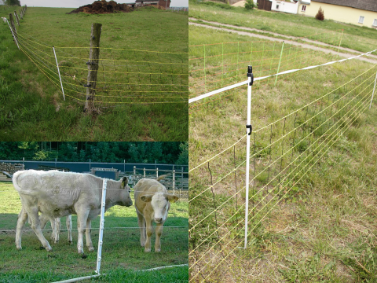
PP – vlk obecný
Program péče schválen od března 2020
Konflikt s chovateli hospodářských zvířat – ovce, kozy, telata
- náhrada škod
- preventivní opatření
- debata o škodách na zvěři
Patří do naší kulturní krajiny vlk?
A kolik ho tu hodláme mít?
ZP, PP a RAP aktuálně| 29. 4..2021
AOPK ČR | www.nature.cz

Slide 27
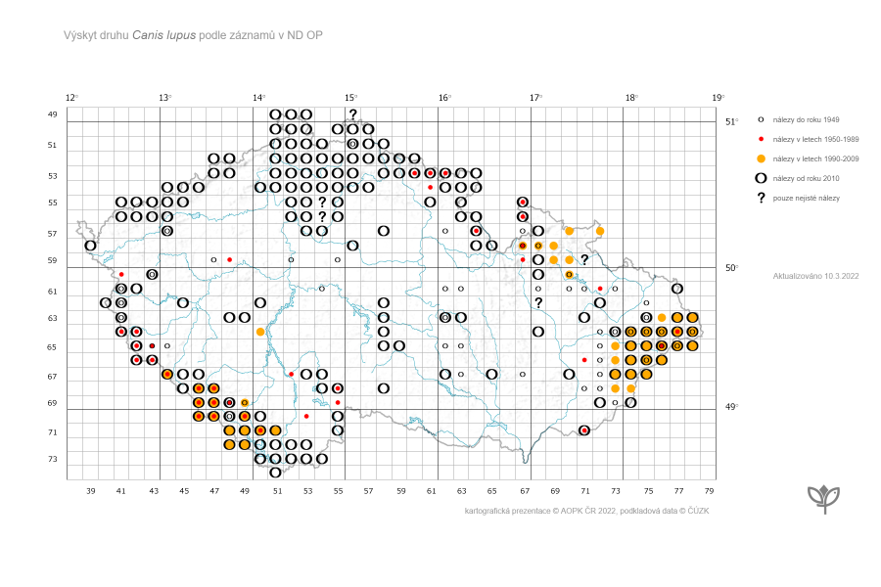
Výskyt vlka

Slide 28
Klíčová opatření
Zmírnění konfliktního potenciálu
Dotace na preventivní opatření
Náhrada vzniklých škod
Postup při výskytu problematického jedince
Ochrana biotopu
Monitoring, Výzkum (genetika),
Zajištění informovanosti,
Omezení pytláctví

Slide 29
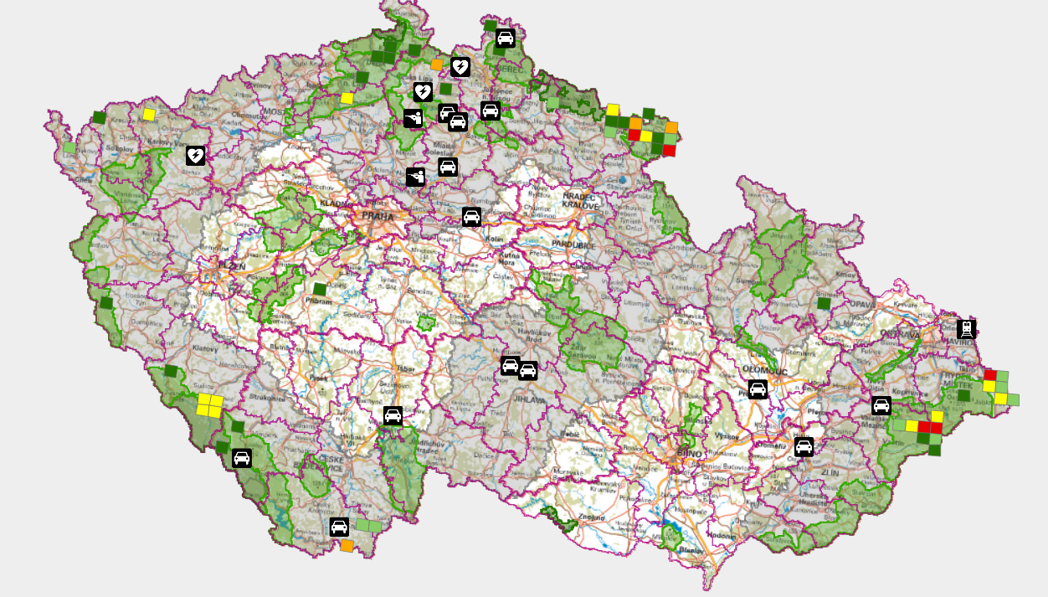

Slide 30
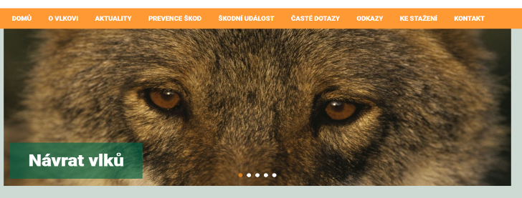
WEB NÁVRAT VLKŮ
www.navratvlku.cz – informační web o vlcích v České republice
poznatky o biologii a ekologii vlků, genetickém výzkumu
doporučení chovatelům ovcí – preventivní opatření, možnosti financování
škodní událost – postup, ceník náhrad, manuál pro orgány provádějící šetření
novinky a zprávy o aktuálním dění
FAQ – odpovědi na nejčastější dotazy a obavy veřejnosti
E-mail: vlk@nature.cz

Slide 31
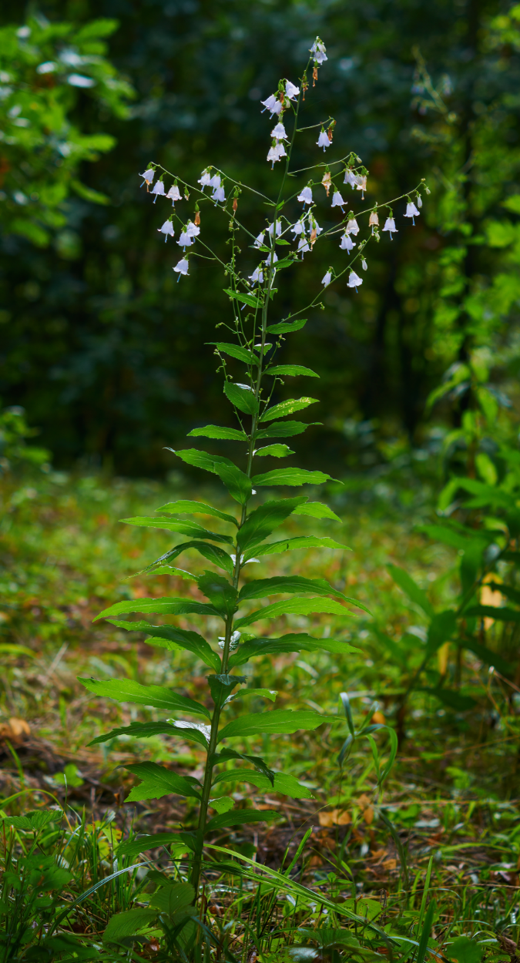
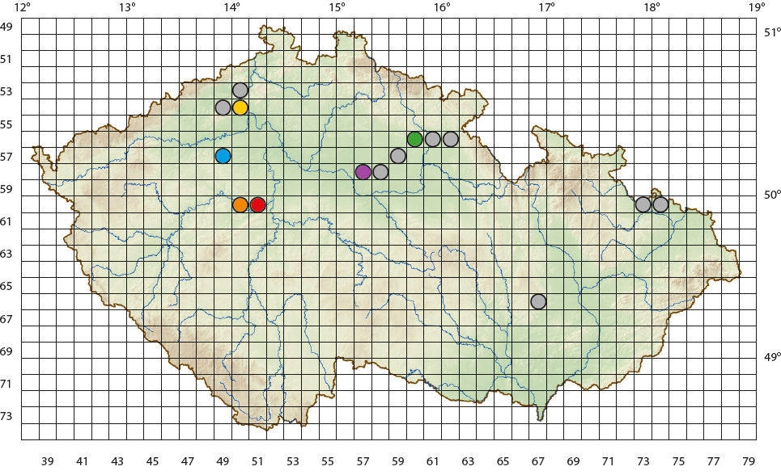
Zvonovec liliolistý
ZP schválen 2020
koordinátorka B. Čepelová
Hlavní příčiny ohrožení
současné lesní hospodaření (zánik světlých lesů a lesních ekotonů, poškození stanovišť těžkými stroji)
eutrofizace prostředí => konkurenční tlak bylin a dřevin
okus rostlin zvěří
nevhodné podmínky pro klíčení
foto: J. Skořepa

Slide 32
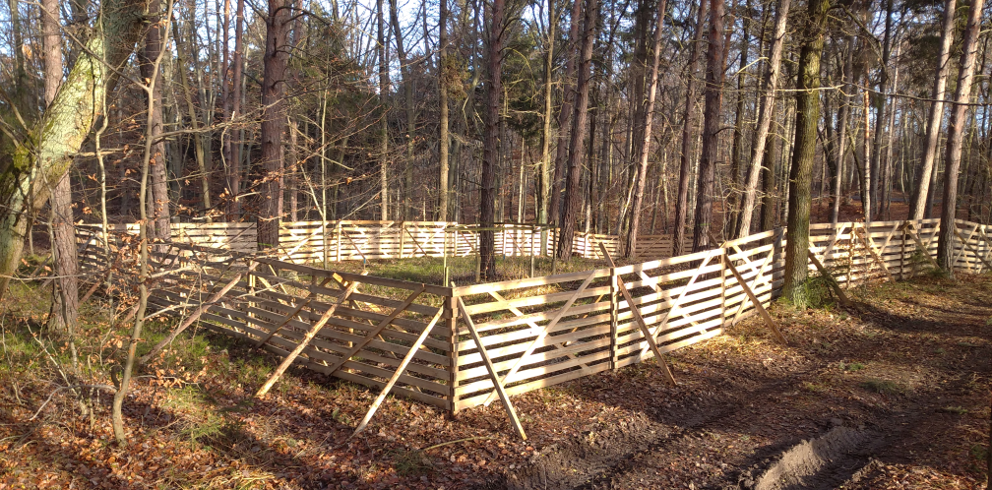
Zvonovec liliolistý
Opatření
prosvětlení lesa „tak akorát“
odstraňování expanzivních druhů
správně načasované kosení + využití kokrhele (Babinské louky)
vytváření plošek pro vzcházení semenáčků
oplocenky!
pěstování v botanických zahradách
monitoring
výzkum - semenná banka, populační studie
Lokalita Čertovka (Džbán)
Početnost trsů zvonovce na jednotlivých lokalitách

Slide 33
Rdest dlouholistý
ZP schválen 2003
koordinátorka B. Čepelová
úspěšné pěstování in vitro a venkovní záchranná kultivace ex situ
poslední původní lokalita u Hradce Králové revitalizována 2018/2019
výsadby na pův. lokalitu s cílem obnovit populaci
připravena aktualizace textu záchranného programu na 5 let
Rameno u Stříbrného rybníka
na pův. lokalitě stále působí více negativních faktorů
dočasné populace na Kokořínsku kromě jedné zanikly
dvě z počátku úspěšné výsadby také zanikly

Slide 34
Matizna bahenní
ZP schválen 2000
koordinátorka E. Blažejová
Současný stav
úspěšná kultivace – produkce rostlin i semen
nevhodný stav jediné lokality matizny v NPP Hrdibořické rybníky – velké množství živin, ruderalizace, pouze jednotky rostlin
Další výhled
management v NPP Hrdibořické rybníky zaměřený na snížení množství živin, obnova části luk
oprava objektů umožňující regulaci hladiny rybníků v NPP
výsadby rostlin a velkoplošné výsevy
sledování úspěšnosti velkoplošných výsevů

Slide 35
Hvozdík písečný český
ZP schválen 2008
koordinátor P. Vít
Současný stav
počty trsů od roku 2015 významně rostou
monitoring 1× za dva roky na základě pokryvnosti hvozdíků
každoroční management: seč, narušování drnu a odstraňování invazních druhů
aktualizace ZP v roce 2022

Slide 36
Hvozdík písečný český
Speciální a nová patření realizovaná v posledních letech
zkušební pastva v Kyškovicích – vyhodnocení v po roce 2022
IP hmyzích skupin citlivých na pastvu (Hymenoptera a Lepidoptera)
pedologický průzkum nestržených ploch
další rozšíření písčiny jižním směrem na úkor akátiny

Slide 37
Koniklec otevřený
ZP schválen 2020
koordinátor P. Vít
Hlavní příčiny ohrožení
změny v tradičním obhospodařování krajiny, zejm. upuštění od pastvy a ponechání ladem
eutrofizace krajiny
vysoké stavy zvěře
ostrůvkovitý výskyt
atraktivita druhu
klimatické změny

Slide 38
Koniklec otevřený
Opatření
zamezit zarůstání lokalit (výřezy)
nastavit vhodný management (pastva, seč a vyhrabávání, vypalování)
zajištění ex-situ kultur v botanických zahradách
reintrodukce a posilování lokalit
monitoring
výzkum – populačně-genetická studie, hybridizace, mykorhizní symbiózy
foto: Miloš Andres

Slide 39
Hořeček mnohotvarý český
ZP schválen 2011
koordinátorka H. Neuwirthová
Hlavní cíl ZP – zachování druhu jako planě rostoucího na území ČR
ve všech 5 geografických oblastech stávajícího výskytu
se zaměřením na tzv. prioritní lokality
aktuálně evidujeme 51 živých populací (kvetoucí hořečky zaznamenány alespoň 1× v předchozích 10-ti letech)
z toho 16 populací středních a velkých
Počet monitorovaných lokalit a průměrný počet kvetoucích rostlin v letech 2011–2021
extrémně suché roky
foto: V. Šedivý

Slide 40
Hořeček mnohotvarý český
ZP schválen 2011
koordinátorka H. Neuwirthová
Realizace ZP
PÉČE O BIOTOP! (seč, pastva, odstranění stařiny a mechorostů, asanace) - vhodný management dlouhodobě zajištěn na naprosté většině prioritních lokalit a na řadě neprioritních
každoroční monitoring druhu i provedených opatření
od r. 2012 probíhá projekt repatriace hořečku na lokalitě Boletice, vrch Olymp
byla publikována řada článků, studií, realizovány semináře, exkurze
vyhlášeno 6 ZCHÚ
Vertikutace a výsledný stav porostu, PR Opolenec
foto: J. Hromas

Slide 41
Hořeček nahořklý a h. drsný Sturmův
koordinátorka H. Neuwirthová
ZP schválen 2020
3 taxony
Gentianella amarella subsp. lingulata 1 "živá" populace (naposledy r. 2009)
Gentianella amarella subsp. amarella 56 živých populací
Gentianella obtusifolia subsp. sturmiana 9 živých populací
hlavní cíl ZP– zachování druhu jako planě rostoucího na území ČR
zastavit úbytek lokalit a populací GA se zaměřením na tzv. prioritní lokality
udržet alespoň polovinu lokalit GS a zvýšit populaci "střední nebo velkou" o jednu
hlavní opatření ZP obdobná jako u hořečku mnohotvarého českého

Slide 42
Hořeček nahořklý a h. drsný Sturmův
do realizace ZP zapojeno velké množství subjektů (RP AOPK ČR, KÚ, MÚ, NNO)
řada lokalit bez odpovídajícího managementu, ve volné krajině často dlouhodobě neudržované
hlavní aktivity po zahájení ZP
- nastavení a zajištění vhodného a pravidelného managementu, především na prioritních lokalitách
- sdílení informací a spolupráce mezi pracovníky státní ochrany přírody a dalšími zainteresovanými subjekty
Nově objevená lokalita GA,
hřbet Cecemín,
podzim 2020 a jaro 2022
Setkání k záchrannému programu v Pošumaví, podzim 2021
foto: H. Neuwirthová

Slide 43
Přeslička různobarvá
RAP schválen 2018
na Olomoucku
Cíle
zachování populací na pískovně Mohelnice a štěrkovně Náklo
monitoring nově založené populace na štěrkopískovně Tovačovská jezera
Opatření
Na štěrkovně Náklo zajištěn pravidelný management
výsadby na Tovačovských jezerech se ujaly a rozrůstaly
v loňském roce došlo k jejich oslabení dlouhodobějším zaplavením a expanzí rákosu
foto: M. Hykel

Slide 44
Pastarček dlouholistý moravský
RAP schválen 2018
Cíle
stabilní populace na lokalitách Javor a Hodňovská dolina (1000 rostlin), Lásca, PP Hluboče a Tratihušť (100 rostlin)
obnovit populaci na lokalitě Tratihušť – Maděrovce
záložní populace v PP Kaňoury
Opatření
kosení lokalit, narušení travního drnu
výsevy na transektech
napěstování rostlin + plánované výsadby
foto: I. Jongepierová

Slide 45
RAP schválen 2020
Rozchodník huňatý
ve středních a jižních Čechách a na Vysočině
Cíle
zachování populace v NPP Stročov
vytvořit alespoň 1 záložní populaci
foto: P. Šiška
intenzivní péče o populaci v NPP Stročov
snadná kultivace – záchranná kultura
výsadby 2020, 2021
monitoring výsadeb, testování vhodného managementu

Slide 46
RAP schválen 2021
Včelník rakouský
v Českém krasu
Cíle
Zvýšit a udržet počet jedinců na lokalitách
Rozšířit včelník na nové lokality v Č. krasu
vytvořit záložní kultury ze všech lokalit
Opatření
péče o biotopy – výřezy, pastva
záchranné kultury v botanických zahradách
výsevy a výsadby od roku 2021
monitoring výsadeb

Slide 47
DĚKUJI ZA POZORNOST
david.lacina@nature.cz
www.nature.cz
www.zachranneprogramy.cz
www.facebook.com/zachranneprogramy

